Slide 1
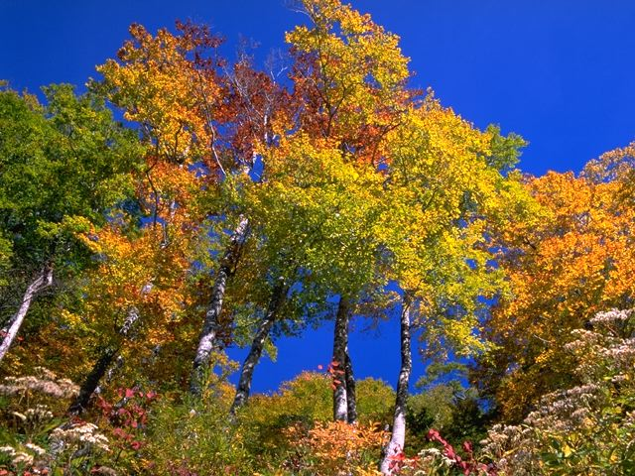
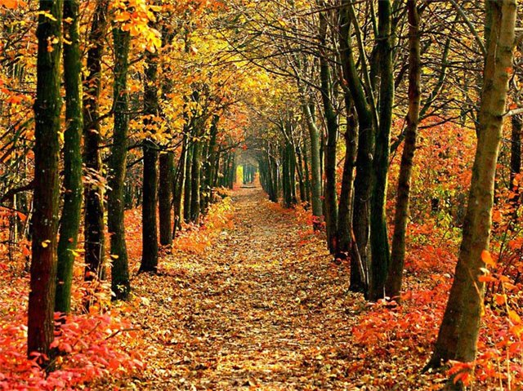
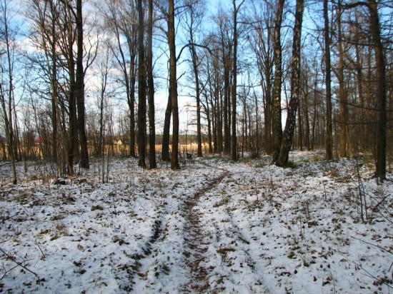
ОСЕННИЕ МЕСЯЦЫ

Slide 2
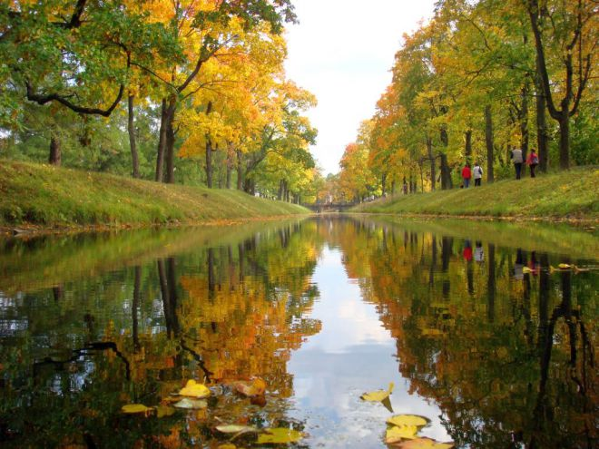
СЕНТЯБРЬ

Slide 3
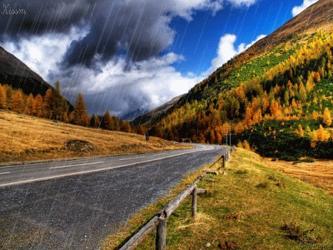
Первый осенний месяц – сентябрь. Зовут его «златоцветом».
Травы в лугах, полях и лесах высыхают, желтеют, становится золотистой листва деревьев и кустарников.
В начале сентября выдаются теплые солнечные деньки. Такие дни называют «бабьим летом».
В сентябре часто идут дожди, но не теплые летние, а холодные, мелкие, моросящие.

Slide 4
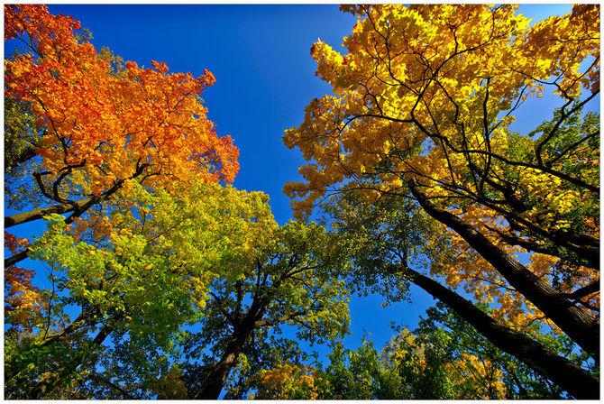
Пришёл сентябрь с красками, Коснулся листьев ласково
И деревце простое
Вдруг стало золотое.
Принёс сентябрь зонтики,
Полил на рощу дождиком
И выросли на кочке
Волнушки и груздочки…
Просил детей заботливо
Ходить по лужам в ботиках.
И с грустью добрый друг
Отправил птиц на юг

Slide 5
ПРАЗДНИКИ В СЕНТЯБРЕ
1 сентября – День знаний.

Slide 6
ОКТЯБРЬ

Slide 7
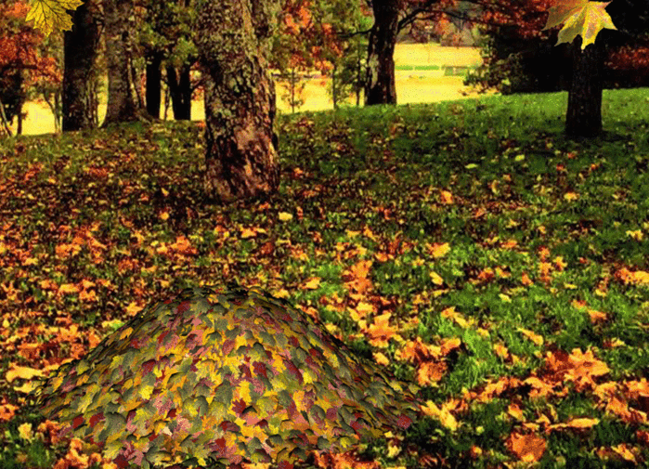
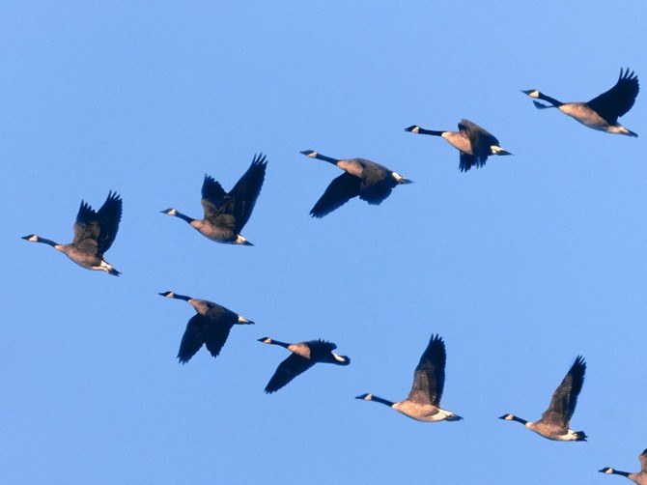
Октябрь – середина осенней поры. В старину этот месяц называли «листопадом», потому что с деревьев опадают увядшие, пожелтевшие листья. По ночам бывают заморозки, и лужи затягиваются корочкой льда.
В октябре улетают в теплые края перелетные птицы.

Slide 8
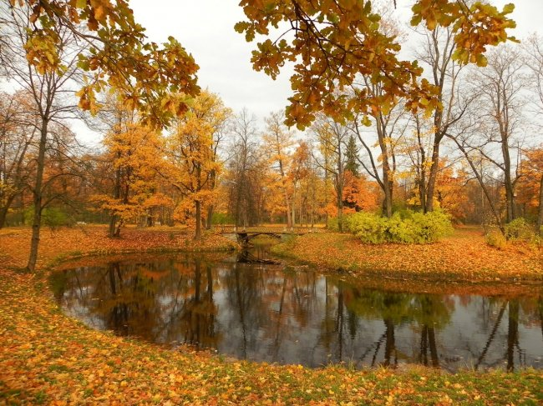
В октябре, в октябре
Частый дождик на дворе.
На лугах мертва трава,
Замолчал кузнечик.
Заготовлены дрова
На зиму для печек.
(С.Маршак)

Slide 9
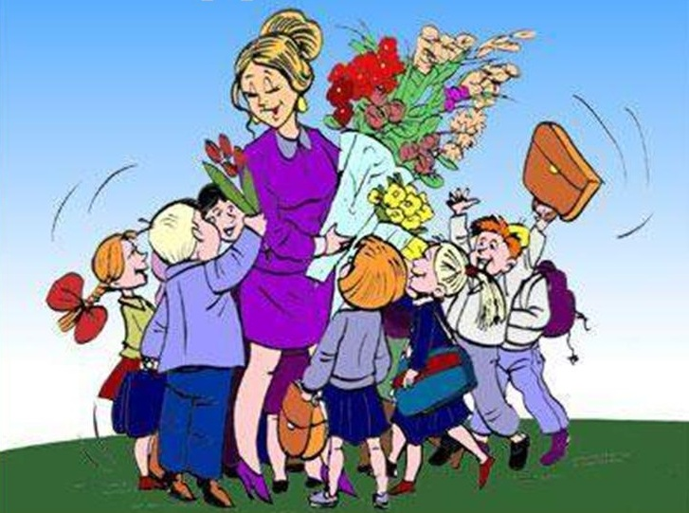
ПРАЗДНИКИ В ОКТЯБРЕ
5 октября – День учителя.

Slide 10
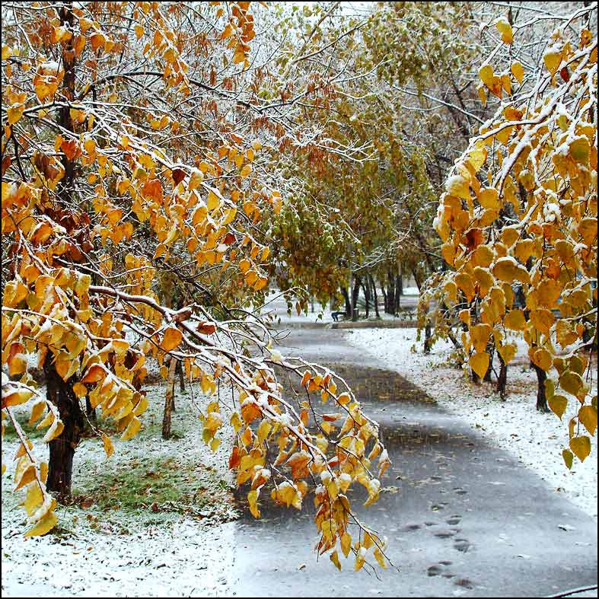
НОЯБРЬ

Slide 11
Ноябрь – последний месяц осени. Листва с деревьев облетела, травы побурели, поникли, цветы завяли. Черными стали лесные тропинки в опустевшем лесу. Недаром зовут ноябрь в народе «чернотропом».
Тихо и пустынно в лесу. Не слышно звонких птичьих голосов. Попрятались в норы и дупла лесные обитатели.

Slide 12
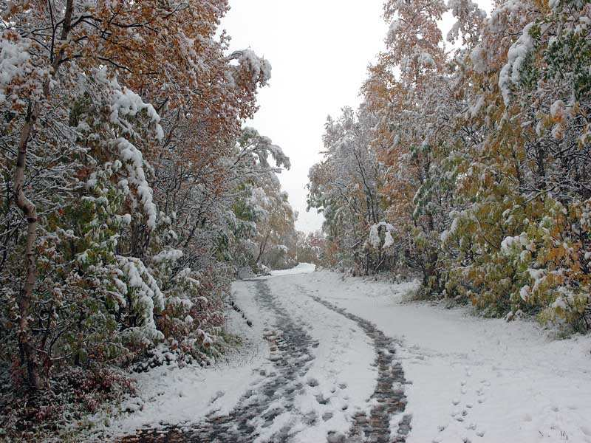
Ноябрь - нам не погулять,
То жжёт мороз, то ветер плачет.
Медведь в берлогу ляжет спать,
Жди - к нам зима шагает, значит.

Slide 13
ПРАЗДНИКИ В НОЯБРЕ
4 ноября – День народного единства.

Slide 14
ДО ВСТРЕЧИ!

